Slide 1

Муниципальное бюджетное учреждение муниципальное образование город Краснодар
«Спортивная школа олимпийского резерва № 2»

Slide 2

Спортивная школа была открыта 1 февраля 2006 года.

Slide 3
На данный момент в школе работают
7 отделений:

Slide 4
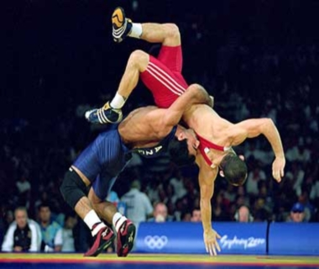
1. ВОЛЬНАЯ БОРЬБА
Отделение вольной борьбы в школе № 2 было открыто в 2006 году одним из первых.

Slide 5
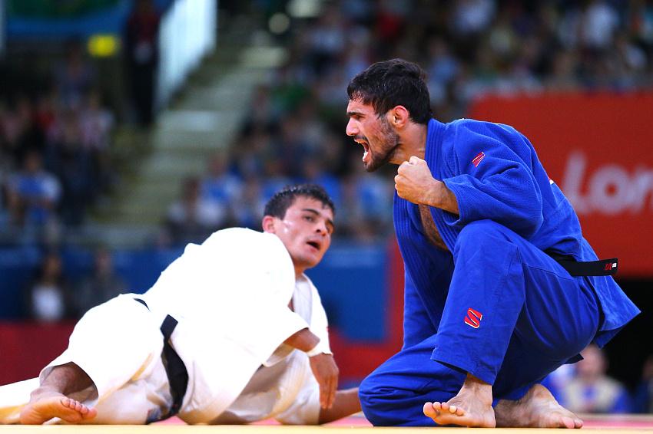
Отделение дзюдо в школе № 2 было открыто в 2007 году.
2. ДЗЮДО

Slide 6
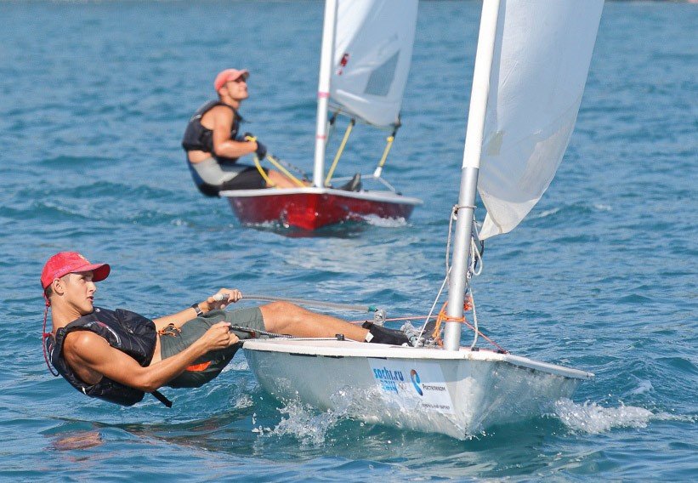
3. ПАРУСНЫЙ СПОРТ
Отделение парусного спорта в школе № 2 было открыто в 2007 году.

Slide 7
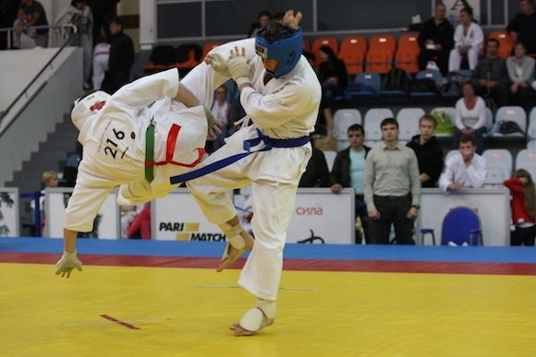
4. КИОКУСИНКАЙ
Отделение киокусинкай в школе № 2 было открыто в 2009 году.

Slide 8
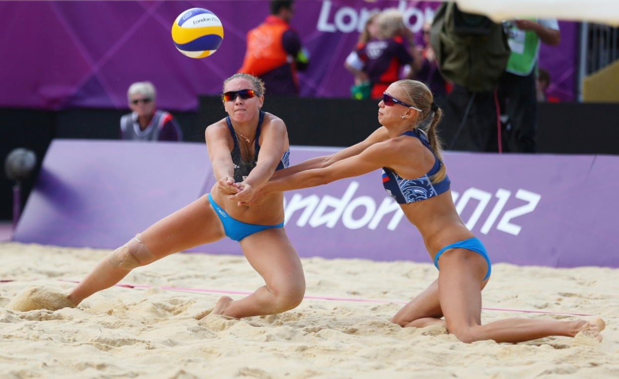
5. ПЛЯЖНЫЙ ВОЛЕЙБОЛ
Отделение пляжного волейбола в школе № 2 было открыто в 2011 году.

Slide 9
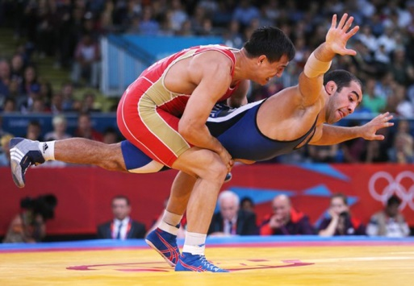
6. ГРЕКО-
РИМСКАЯ
БОРЬБА
Отделение греко-римской борьбы в школе № 2 было открыто в 2013 году.

Slide 10
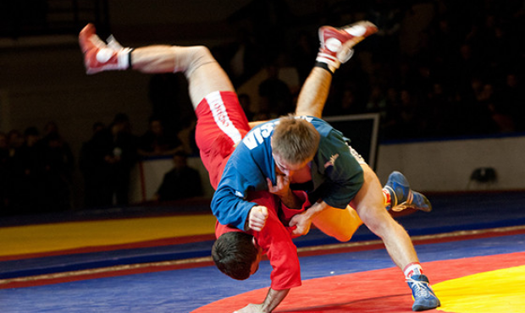
7. САМБО
Отделение самбо в школе № 2 открылось с начала 2016 года.

Slide 11
ПЕРЕИМЕНОВАНИЕ
Муниципальное
бюджетное учреждение дополнительного образования «Комплексная специализированная
детско-юношеская спортивная школа
олимпийского резерва № 2»
муниципальное образование город Краснодар
14.10.2016 года
Муниципальное
бюджетное учреждение
муниципальное образование город Краснодар
«Спортивная школа олимпийского резерва № 2»

Slide 12
Основной целью деятельности
МБУ МОгК «СШОР № 2» является
подготовка спортивного резерва для сборных команд края и Российской Федерации;
реализация программ спортивной подготовки;
выполнение муниципального задания.

Slide 13
ЧИСЛЕННОСТЬ ЗАНИМАЮЩИХСЯ
В 2016 году в школе занимается 830 человек.
В 2015 году занималось 798 человек.

Slide 14
Количество занимающихся по отделениям спортивной школы № 2
Отделение | 2015 год | 2016 год | Прирост
Вольная борьба | 67 | 68 | +1
Дзюдо | 302 | 314 | +12
Парусный спорт | 31 | 33 | +2
Киокусинкай | 249 | 261 | +12
Пляжный волейбол | 68 | 53 | -15
Греко-римская борьба | 81 | 69 | -12
Самбо | - | 32 | +32
Всего: | 798 | 830 | +32
Кол-во отделений | 6 | 7 | +1

Slide 15
ПОДГОТОВКА
СПОРТСМЕНОВ-РАЗРЯДНИКОВ

Slide 16
КАДРЫ
Всего в школе № 2 работают 29 тренеров с высшим физкультурно-спортивным образованием
Из них 10 тренеров имеют высшую и первую квалификационную категории
3 человека являются
Заслуженными тренерами России

Slide 17
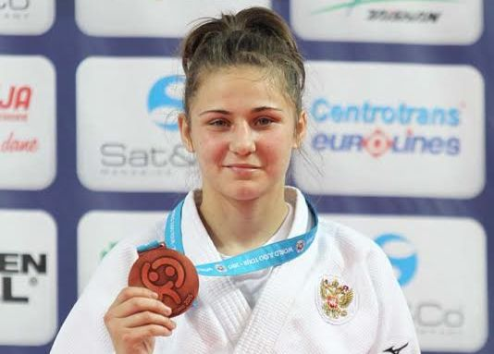
РЕЗУЛЬТАТЫ
Многократные победители и призеры соревнований:
В 2015 году :
Шрайнер Маргарита – 1место в Первенстве России по дзюдо до 18 лет, г. Казань;
3 место в Первенстве Мира, г. Сараево;
2 место в Кубке Европы по дзюдо, г. Анталия.

Slide 18
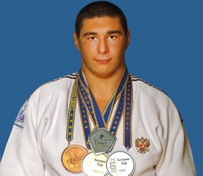
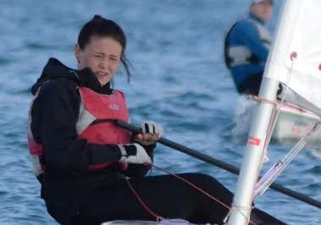
РЕЗУЛЬТАТЫ 2015 ГОД
Шахбазов Руслан - 1 место в Кубке Европы по дзюдо до 21 года, г. Санкт-Петербург.
Михолапова Ольга – 2 место на Чемпионате России по парусному спорту, г. Сочи.

Slide 19
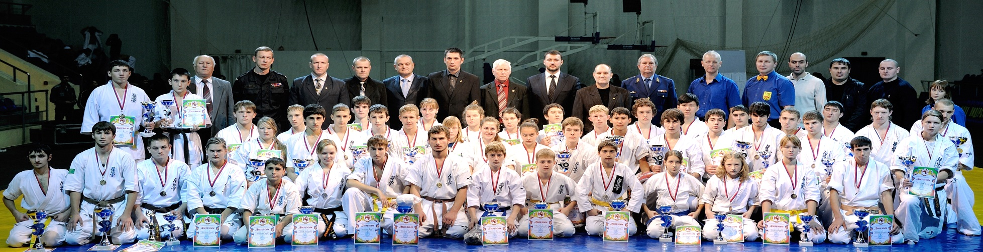
РЕЗУЛЬТАТЫ 2015 ГОД
Кузнецов Вячеслав – 1 место в Первенстве Европы по киокусинкай, г. Берлин;
Васюков Никита – 2 место в Первенстве Европы по киокусинкай, г. Берлин;

Slide 20
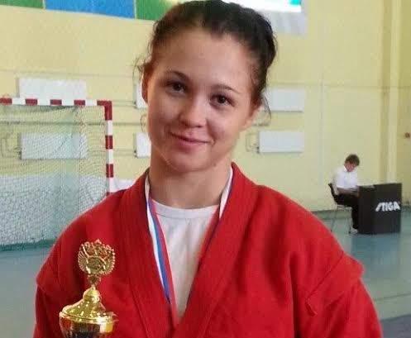
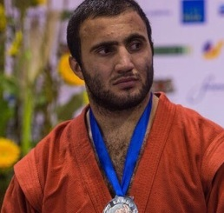
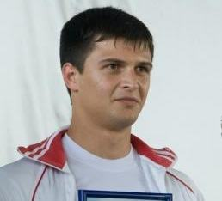
РЕЗУЛЬТАТЫ
Многократные победители и призеры соревнований:
В 2016 году:
Круглая Елена и Мгоев Джамал –серебряные призеры в Первенстве России по самбо до 23 лет, г. Кстово
Абуладзе Паата - 3 место на Чемпионате России, г.Химки.

Slide 21
В основной состав сборных команд России входят 4 спортсмена СШОР № 2:
1. Шахбазов Руслан (до 21 года), дзюдо, МС
2. Шрайнер Маргарита (до 18 лет), дзюдо, МС
3. Мгоев Джамал (до 21 года), дзюдо, МС
4. Кузнецов Вячеслав (до 18 лет), киокусинкай-МС.

Slide 22
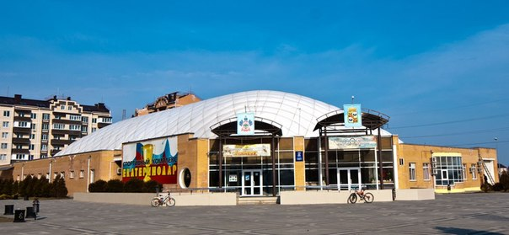
СПОРТИВНАЯ БАЗА
Тренировочные занятия ведутся на арендованных спортивных базах:
СК «Труд» - спортивный зал борьбы (ул. Береговая, 9);
ФОСК «Спартак» (ул. Постовая, 40);
Парусная база ДНТ «Верхний казачий хутор (ул.Линейная, 51 А);
Бассейн и игровой зал ПСХК;
Безвозмездной аренды – СК «Екатеринодар» (ул. Восточно – Кругликовская 66/1);

Slide 23
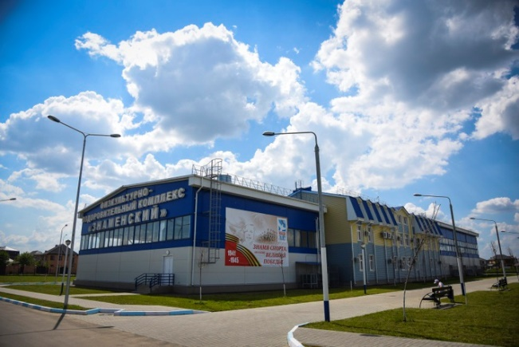
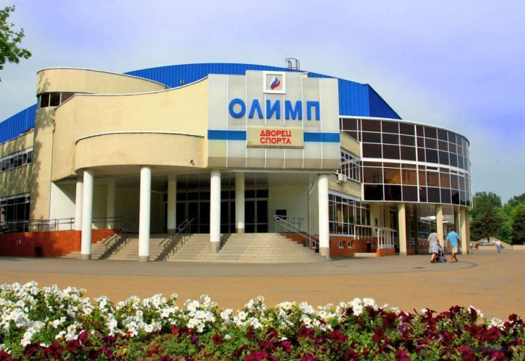
СПОРТИВНАЯ БАЗА
СК «Знаменский»
(пос. Новознаменский, ул. Благовещенская, 6);
Зал борьбы ДС «Олимп»;
Безвозмездного пользования – спортивные залы МБОУ СОШ.

Slide 24
САЙТ
СПОРТИВНОЙ ШКОЛЫ № 2
Во исполнение законодательства Российской Федерации с 2014 года в сети Интернет стал доступен сайт школы № 2 - http://sportkrd2.ru
На данном ресурсе можно ознакомиться с уставными документами, федеральными стандартами спортивной подготовки, программами спортивной подготовки, положением о соревнованиях, календарным планом, коллективом школы и другой полезной информацией.
Ежедневно обновляется лента новостей, если даже кто-то пропустил интересующую информацию, можно заглянуть в архив новостей.
Вся контактная информация школы № 2 размещена на нашем сайте, который работает круглосуточно, заходите к нам на страничку, там вы найдете много полезной информации!

Slide 25
ПЕРСПЕКТИВА РАЗВИТИЯ СПОРТИВНОЙ ШКОЛЫ № 2:
1. Увеличение контингента занимающихся по отношению к прошлому году, при условии дополнительного финансирования.
2. Увеличение количества подготовленных спортсменов-разрядников к общей численности занимающихся.
3. Повышение результативности участия в соревнованиях различного уровня и увеличение количества членов сборных команд города и края.
4. Улучшение спортивной базы для проведения тренировочного процесса.
5. Совершенствование системы повышения квалификации тренеров.
6. Использование всех источников финансирования с привлечением внебюджетных средств и обеспечение их рационального распределения в школе.

Slide 26
Благодарим за проделанную работу и надеемся на плодотворное сотрудничество в дальнейшем!

Slide 27
СПАСИБО
ЗА
ВНИМАНИЕ !

